Slide 1
Bonjour!
mardi, le quatre mars

Slide 2
Travail de cloche
Quelle est la profession de Pierre Arronax?

Slide 3
Bonjour!
mardi, le quatre mars

Slide 4
At the age of 19, Lafayette dedicated himself to the cause of American independence. He was instrumental in obtaining French support for the American army.

Slide 5
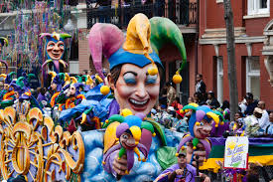
The Mardi Gras parades in Mobile, Alabama and in New Orleans are a leagacy of the French heritage of those cities.

Slide 6
Vingt milles lieues sous les mers

Slide 8
La base navale de Brooklyn

Slide 9
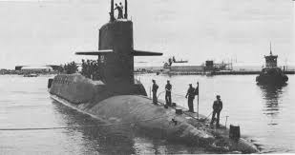
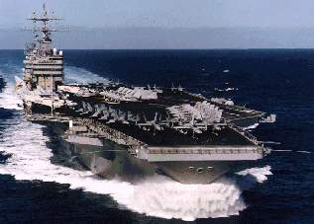

Slide 11
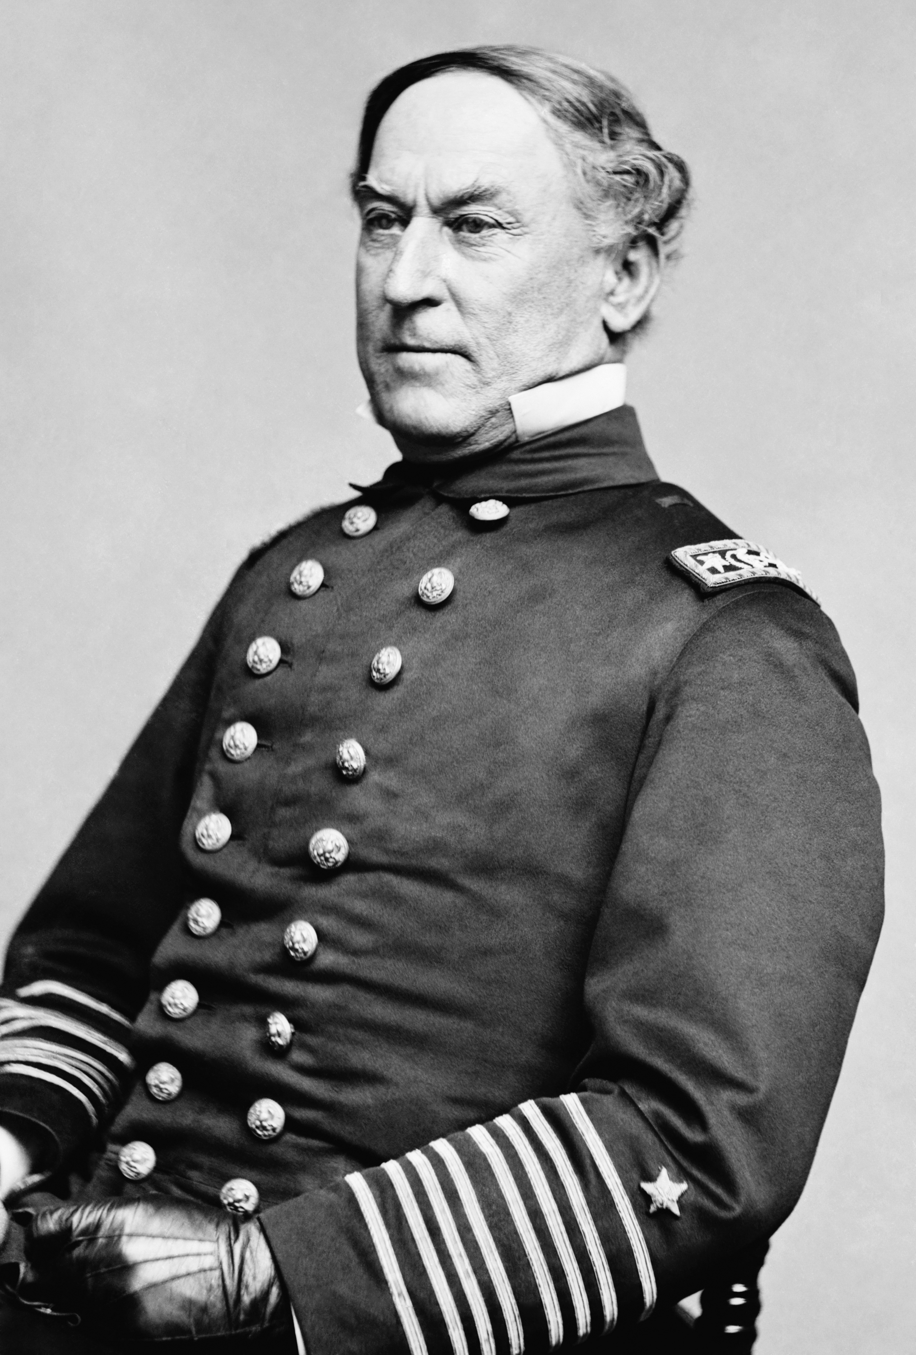
David Farragut

Slide 12
David Farragut Maudite aux mines: à toute vitesse

Slide 13
Vingt milles lieues sous les mers

Slide 15
Devoirs

Slide 16
Billet de sorties
Pensez-vous que le monstre chassé par l’Abraham-Lincoln est, en réalité, Puff, le dragon magique? Expliquez vos pensés.

